Slide 1
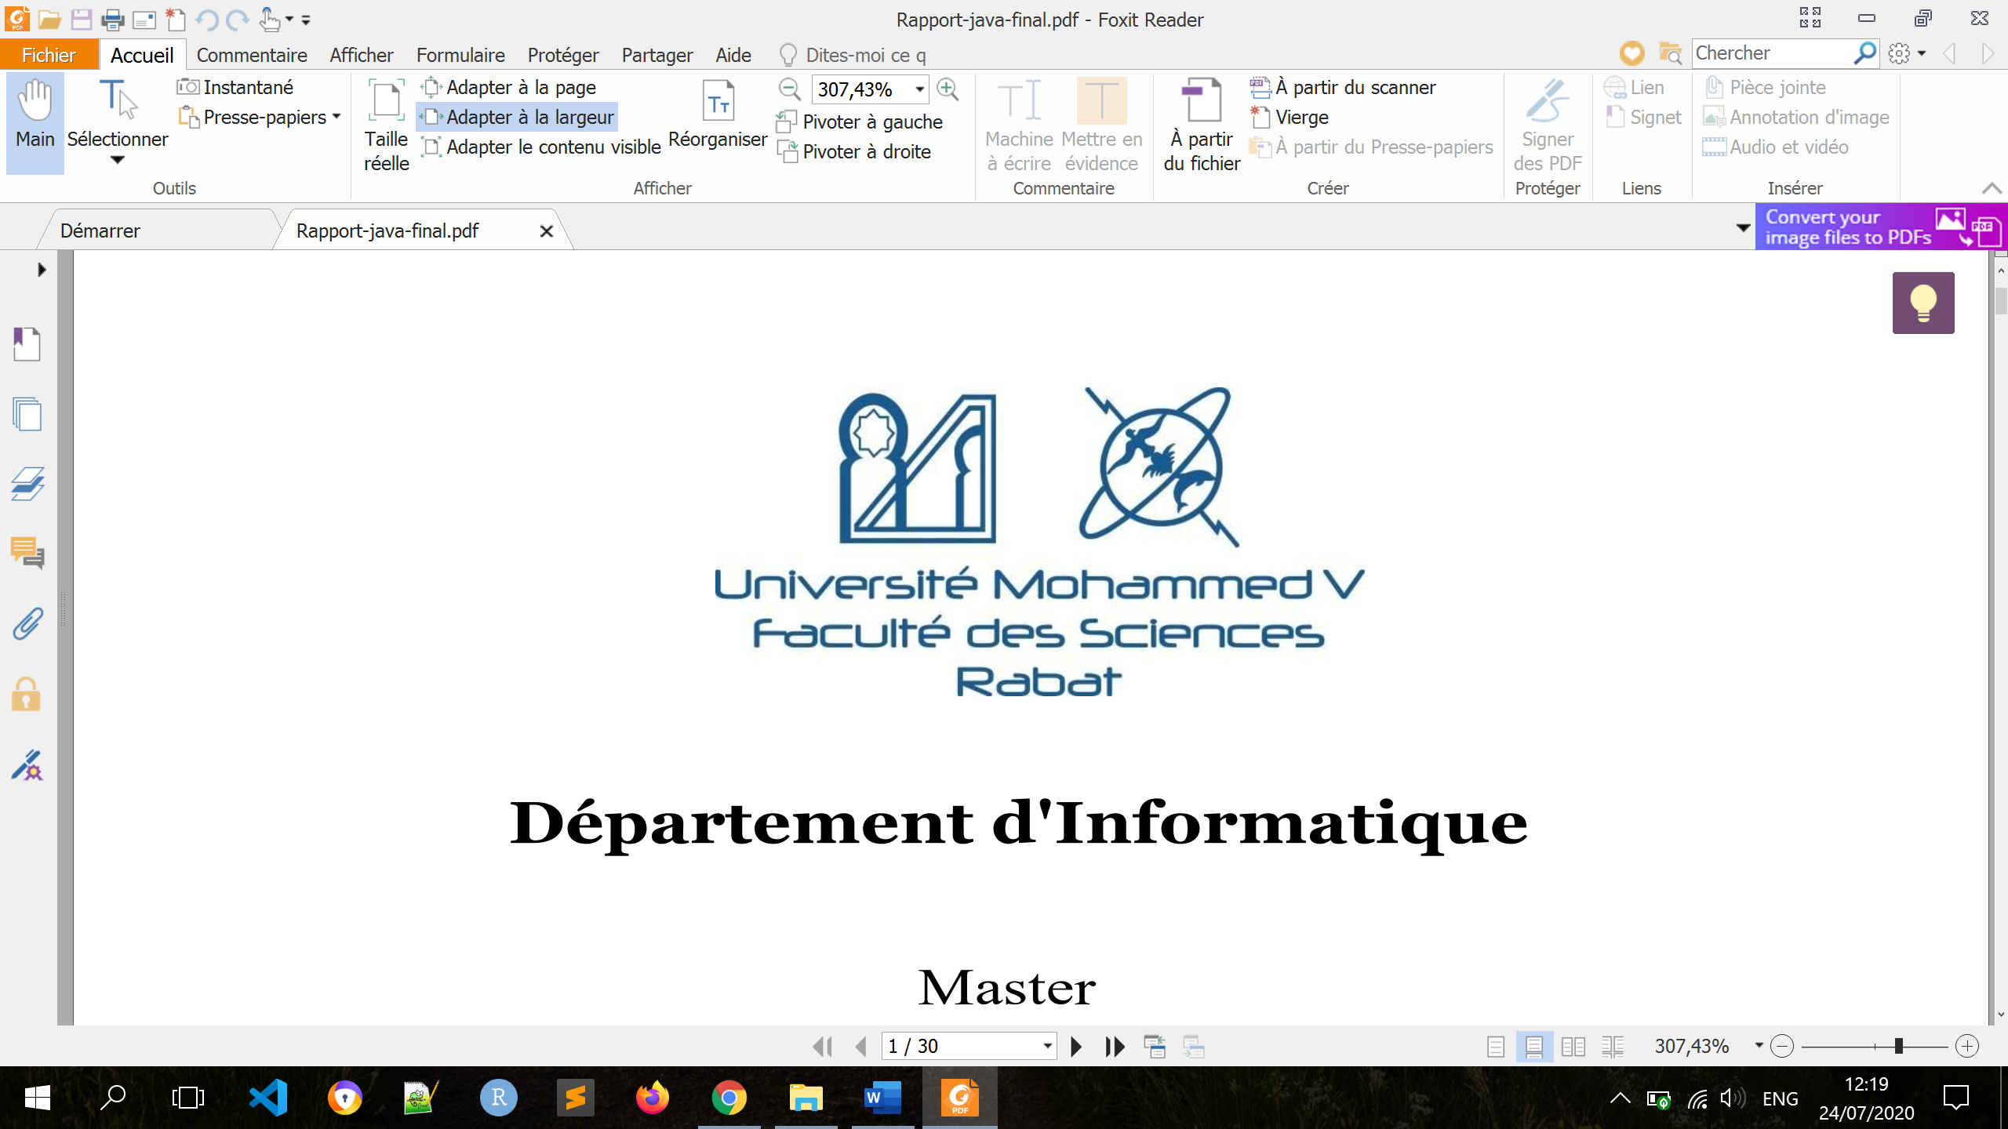
Département d'Informatique Master Ingénierie de Données et Développement Logiciel
Projet : «Twitter Sentiment Analysis »
Présenté par : Abir Nasry et Essarsare Hind
Année universitaire : 2019/2020

Slide 2
PLAN
Introduction
Sentiment Analysis ,c’est quoi ?
Sentiment Analysis, comment ca marche ?
Demonstration sur Notre ProJet
Conclusion

Slide 3
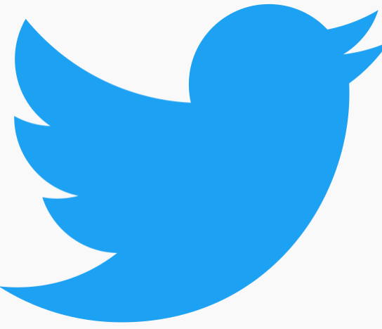
Introduction
Twitter est un réseau social de microblogage géré par l'entreprise Twitter Inc. Il permet à un utilisateur d’envoyer gratuitement de brefs messages, appelés tweets, sur internet, par messagerie instantanée ou par SMS. Ces messages sont limités à 280 caractères .
il existe des entreprises qui sondent Twitter pour analyser les sentiments sur un sujet particulier.
Le défi est de rassembler toutes ces données pertinentes, de détecter et de résumer le sentiment général sur un sujet

Slide 4
Sentiment Analysis ,c’est quoi ?
En informatique, l'opinion mining (aussi appelé sentiment analysis) est l'analyse des sentiments à partir de sources textuelles dématérialisées sur de grandes quantités de données (big data).
Ce procédé apparait au début des années 2000 et connait un succès grandissant dû à l'abondance de données provenant de réseaux sociaux, notamment celles fournies par Twitter.

Slide 5
Sentiment Analysis ,c’est quoi ?
le processus d'analyse de texte non structure est d’extraire les informations pertinentes et les transformer en un business intelligence utile.
il détermine si une expression est positive, négative ou neutre et dans quelle mesure.
c'est un domaine émergent qui tente d'analyser et de mesurer les émotions humaines et de les convertir en faits concrets

Slide 6
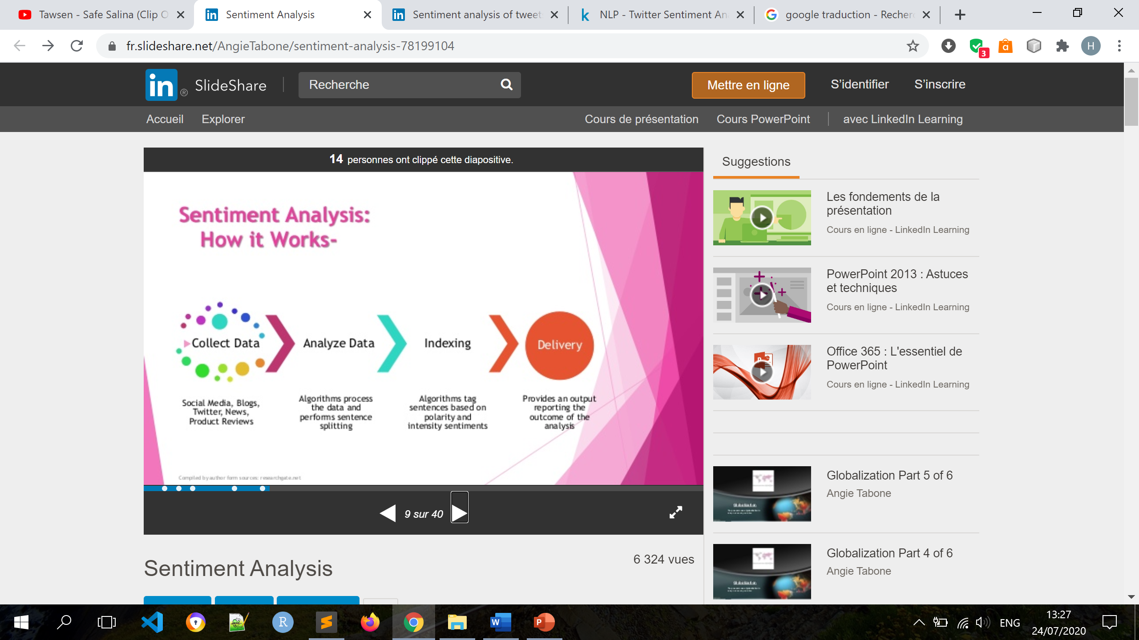
Sentiment Analysis, comment ca marche ?
Voici un aperçu des différents processus impliqués dans l'analyse des sentiments:

Slide 7
Sentiment Analysis, comment ca marche ?
Data collect:
On commence par collecter les sentiments publics exprimes dans les forums et sur les réseaux sociaux
Ces sentiments et ces opinions sont exprimes dans différentes manières et avec un diffèrent vocabulaire et contexte , ce qui rend les données trop volumineuses et désorganisées

Slide 8
Sentiment Analysis, comment ca marche ?
Analyse data :
la préparation du texte :
- on extrait les données et on les filtres avant de procéder a l’analyse.
- le contenu et le contenu non textuel sont identifiés et éliminés s'ils ne sont pas pertinents
la détection des sentiments :
- chaque phrase et opinion est examinée pour la subjectivité
- les phrases avec des expressions subjectives sont réutilisées et celles avec des expressions objectives sont rejetées

Slide 9
Sentiment Analysis, comment ca marche ?
Indexing (sentiment classification )
les sentiments peuvent être classés en deux groupes, positifs et négatifs
chaque phrase subjective est classée en positive, négative, bonne, mauvaise, j’aime , je n'aime pas
Delivery
-chaque phrase subjective est classée en positive, négative, bonne, mauvaise, comme, n'aime pas
- généralement affiché sous forme de graphiques pour une interprétation facile

Slide 10
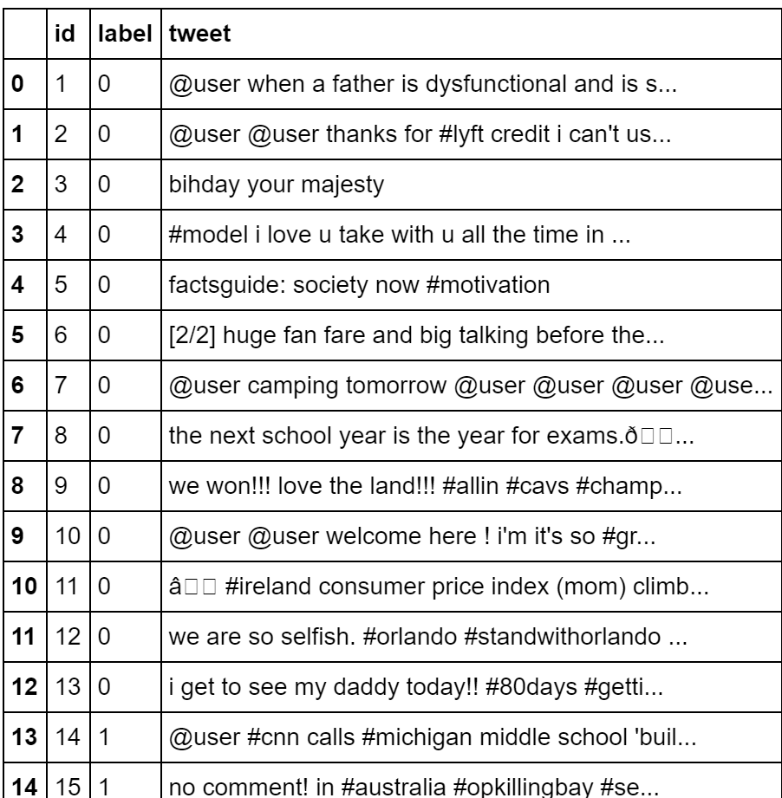
Demonstration sur Notre ProJet
chargement de quelques lignes de nos donnees :

Slide 11
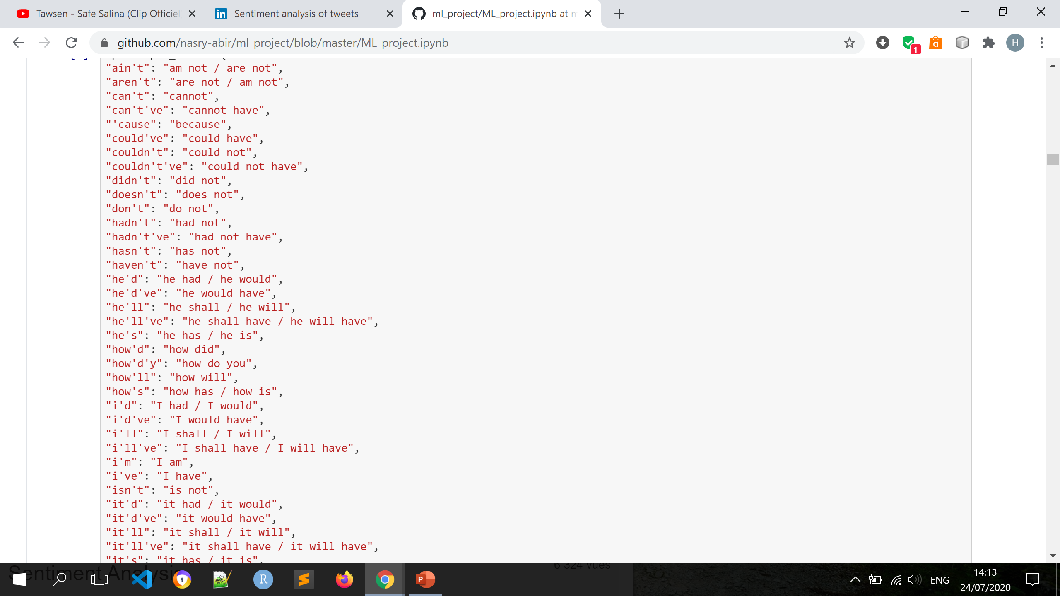
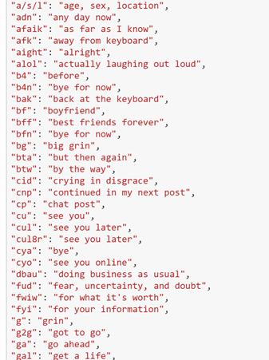
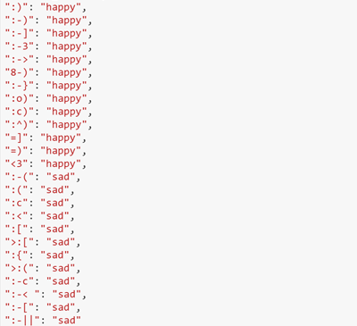
Demonstration sur Notre ProJet
Clarification du vocabulaire, de signes et quelques abréviations

Slide 12
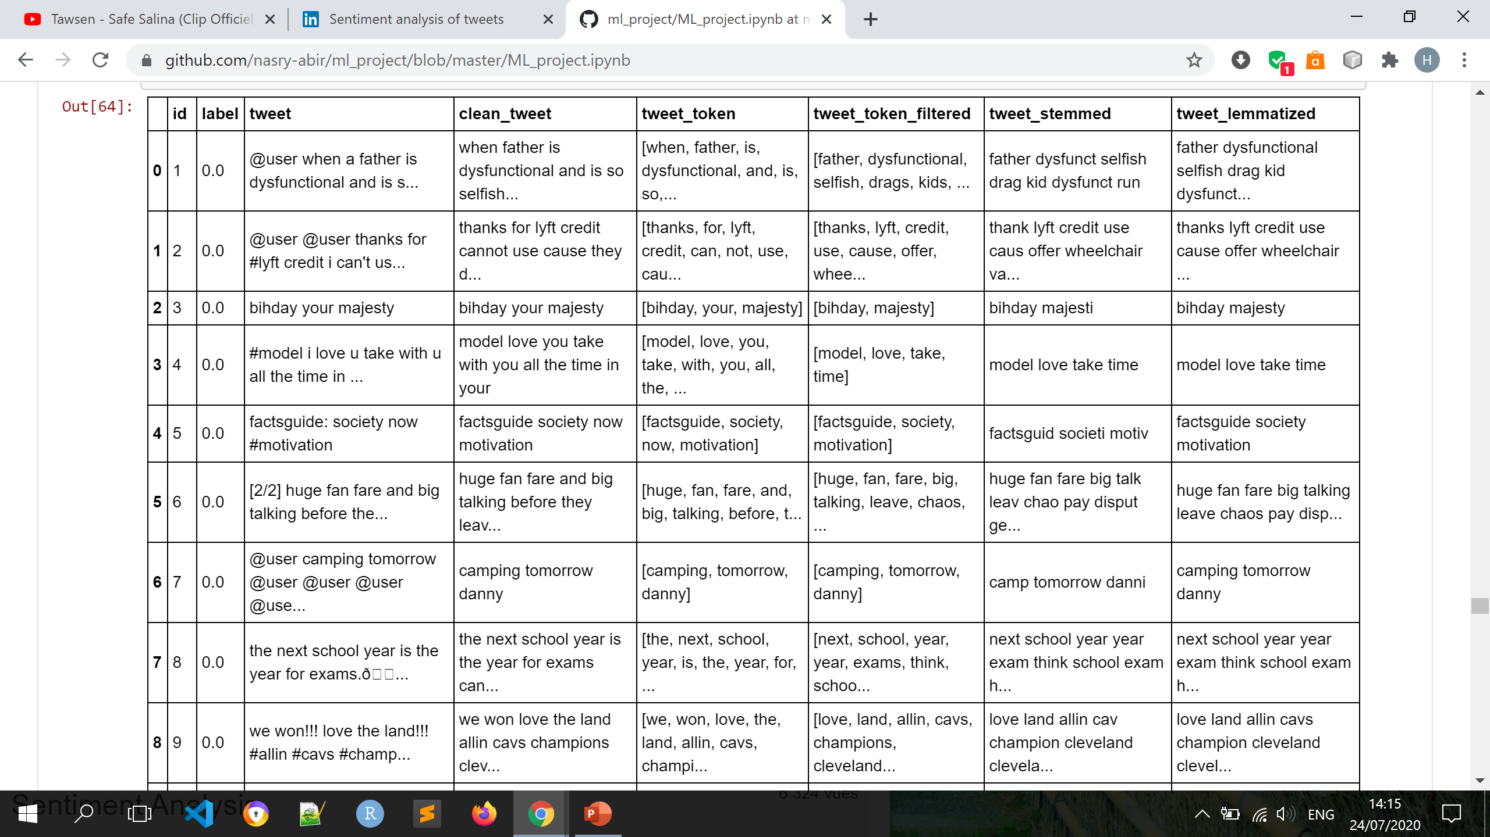
Aperçu de notre data finale Entièrement formaté, traitée nettoyée et prête à analyser

Slide 13
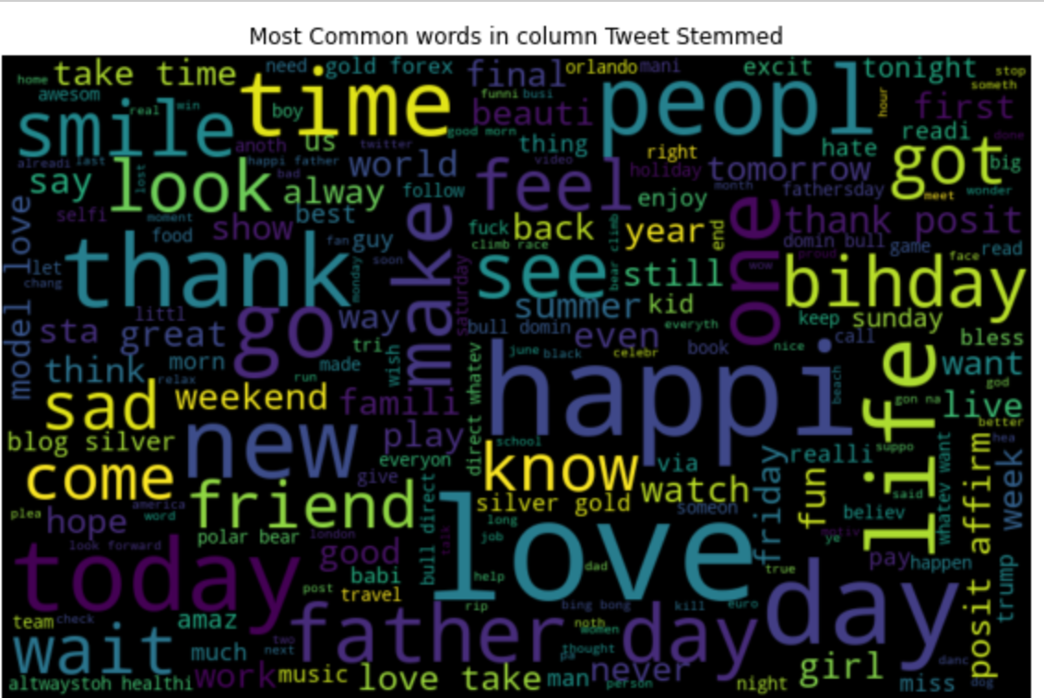
visualisation de tous les mots de la colonne "tweet_stemmed" dans nos données à l'aide du wordcloud plot
Visualising Most Common words

Slide 14
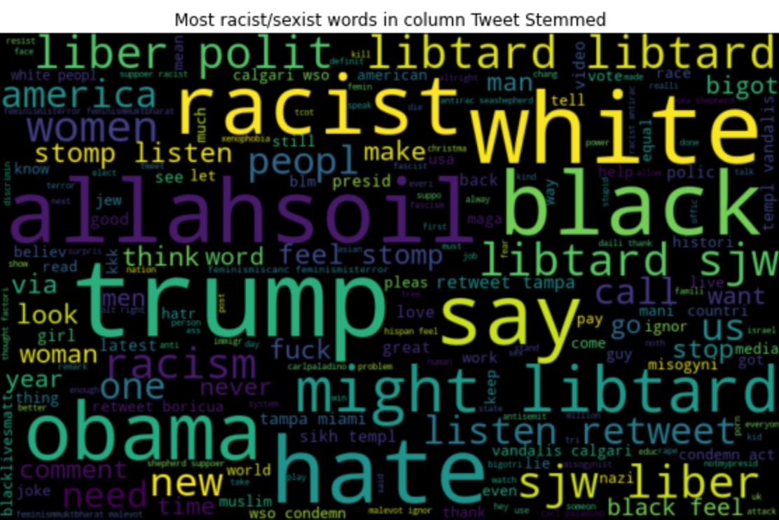
Visualizing all the negative or racist/sexist words
visualisation de tous les mots de la colonne "tweet_stemmed" dans nos données à l'aide du wordcloud plot

Slide 15
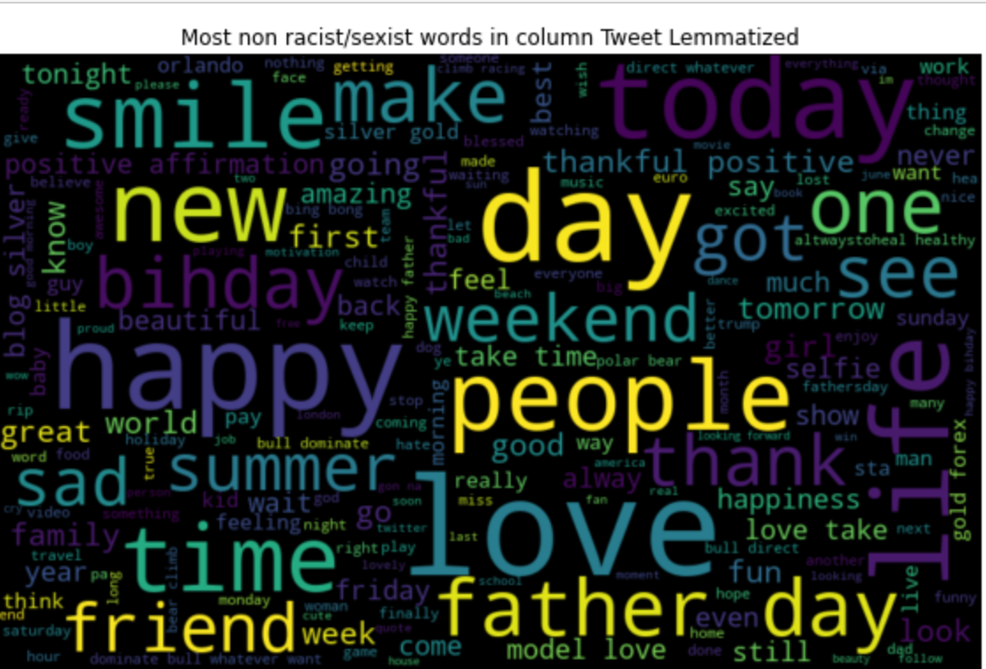
visualisation de tous les mots de la colonne "tweet_stemmed" dans nos données à l'aide du wordcloud plot
Visualizing all the positive or non racist/sexist words

Slide 16
Conclusion
L’utilisation des médias sociaux est devenue une opération quotidienne de tout le monde dans l'ère numérique d'aujourd'hui. Par conséquent, d'énormes quantités de données en temps réel sont générées chaque seconde à travers le monde, principalement sous formes de messages textuelles non structurés. Ces données constituent une grande opportunité d'analyse de tendances et d’opinion en temps réel chez les internautes. Le traitement de ce type de données, qualifiées de big social data, implique diverses voies de recherche, en particulier l'analyse textuelle et l’analyse de sentiments.

